Slide 1
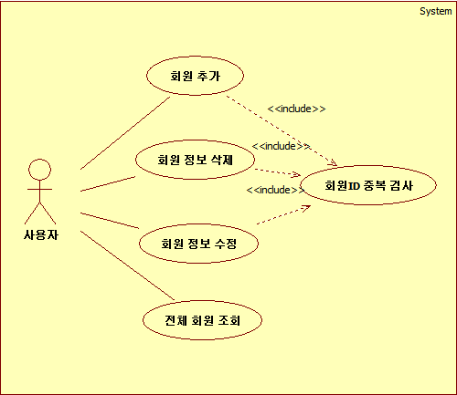
MemberInfo
유스케이스
다이어그램

